Slide 1

Trường Tiểu học Chu Văn An
Môn: LỊCH SỬ VÀ ĐỊA LÝ 5H
BÀI 20: CÁC CHÂU LỤC VÀ ĐẠI DƯƠNG TRÊN THẾ GIỚI (tiết 4)
Giáo viên: Lê Thị Oanh

Slide 2

khởi động
khởi động

Slide 3









Câu 1 : Đại dương nào tiếp giáp châu Phi ở phía đông và châu Đại Dương ở phía tây?
Ấn Độ Dương
Thái Bình Dương
Bắc Băng Dương
Nam Đại Dương

Slide 4
Câu 2 : Đại dương nào có diện tích lớn nhất?
Đại Tây Dương
Ấn Độ Dương
Nam Đại Dương
Thái Bình Dương.

Slide 5
Câu 3: Đại dương nào tiếp giáp châu Mỹ, châu Âu và châu Á ở phía bắc?
Ấn Độ Dương
Đại Tây Dương
Bắc Băng Dương
Nam Đại Dương

Slide 6
Câu 4 : Các đại dương nào có diện tích lớn hơn Ấn Độ Dương ?
Thái Bình Dương và Đại Tây Dương.
Nam Đại Dương và Bắc Băng Dương
Thái Bình Dương và Bắc Băng Dương
Đại Tây Dương và Nam Đại Dương

Slide 7
Câu 5: Đại dương nào có độ sâu trung bình nhỏ nhất ?
Đại Tây Dương
Thái Bình Dương
Bắc Băng Dương
Nam Đại Dương

Slide 8




Slide 9


Slide 10


1. Trò chơi Tiếp sức
Dán các thẻ chữ hoặc viết tên các dãy núi, đồng bằng, sơn nguyên vào sơ đồ theo gợi ý dưới đây.
- Dãy núi: Hi-ma-lay-a, An-pơ, Coóc-đi-e, An-đét, Trường Sơn Ô-xtrây-li-a.
- Đồng bằng: Tây Xi-bia, Ấn-Hằng, Trung Âu, Đông Âu, Trung Tâm, A-ma-dôn.
- Sơn nguyên: Tây Tạng, Ê-ti-ô-pi-a, Đông Phi.

Slide 11
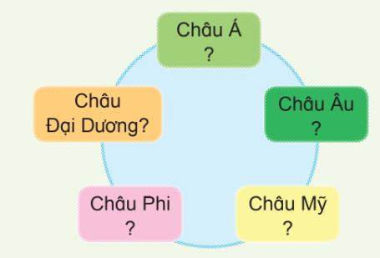
Châu Á
D. Hi-ma-lay-a, Đb. Tây Xi-bia, Đb. Ấn Hằng, Sn. Tây Tạng
Châu Đại Dương
D. Trường Sơn Ô-xtrây-li-a.
Châu Âu
D. An-pơ, Đb Trung Âu, Đb Đông Âu
Châu Phi
Sn. Ê-ti-ô-pi-a, Sn Đông Phi
Châu Mỹ
D. Coóc-đi-e, D. An-đét, Đb. Trung tâm, Đb Amazon

Slide 12
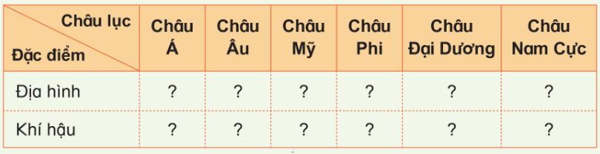
2. Hoàn thành bảng theo mẫu gợi ý dưới đây vào vở ghi để so sánh một số đặc điểm tự nhiên của các châu lục.

Slide 13
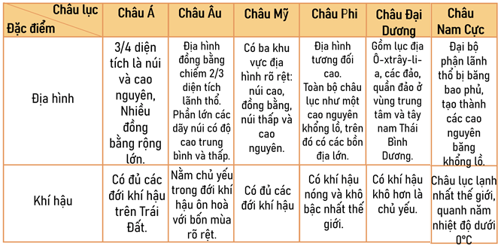

Slide 14


Slide 15


Lựa chọn và thực hiện một trong hai nhiệm vụ dưới đây:
1. Nếu được đi du lịch, em mong muốn đến châu lục nào? Vì sao?
2. Hãy sưu tầm tư liệu và giới thiệu về một đại dương theo gợi ý: tên, vị trí địa lí, diện tích, độ sâu trung bình,...

Slide 16
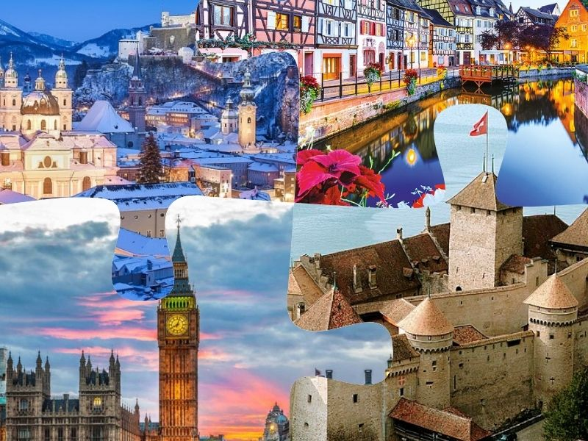
Trong các châu lục đã học, em muốn đặt chân đến khám phá châu Âu. Bởi vì:
+ Phần lớn các nước tại Châu Âu thuộc vùng ôn đới nên khí hậu sẽ mát mẻ và dễ chịu vào mùa hè nên có thể thăm thú và khám phá được nhiều cảnh quan.
+ Châu Âu là nơi có nhiều địa danh lịch sử và văn hóa, bao gồm Tháp Eiffel ở Pháp, Đấu trường La Mã ở Ý và Acropolis ở Hy Lạp. Châu Âu cũng là nơi có nhiều nền văn hóa và ẩm thực đa dạng.
+ Châu Âu có rất nhiều các nước phát triển, cho nên cơ sở hạ tầng cũng như hệ thống phương tiện di chuyển công cộng của họ rất tốt, tạo điều kiện thuận lợi cho việc di chuyển.

Slide 17
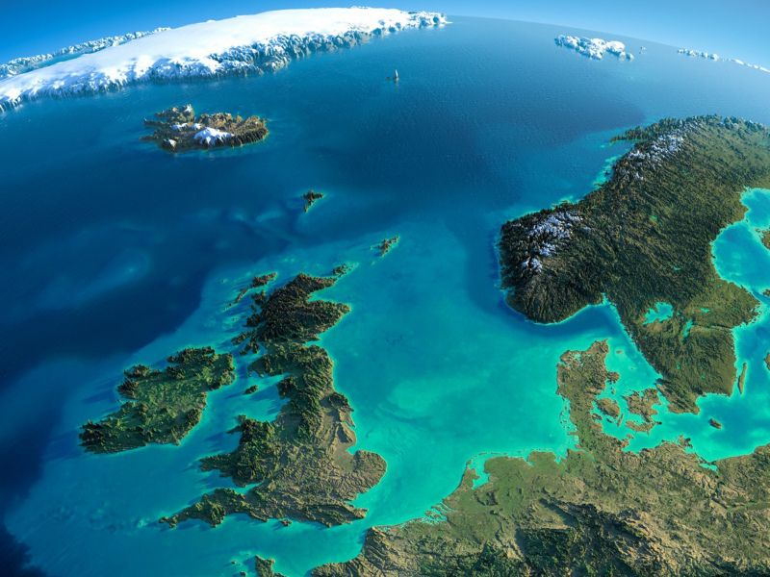
- Thái Bình Dương là một khối nước lớn nhất và sâu nhất trên thế giới, kéo dài gần như là một nửa địa cầu, nó bao phủ gần như là 180 triệu km2-gần bằng kích thước của Đại Tây Dương và Ấn Độ Dương cộng lại.
- Kéo dài từ Bắc Cực ở phía bắc đến Nam Đại Dương ở phía nam. Được bao bọc bởi các lục địa: Châu Á và châu Đại Dương ở phía tây; Châu Mỹ ở phía đông.
- Đáy biển Thái Bình Dương, có độ sâu trung bình 4.000m, được các rãnh bao quanh.
- Thái Bình Dương có nguồn tài nguyên thiên nhiên phong phú. Ngành công nghiệp đánh bắt của nó đáp ứng 3/5 nhu cầu của thế giới, đặc biệt có nhiều cá hồi và cá ngừ.

Slide 18




GV ĐIỀN VÀO ĐÂY
GV ĐIỀN VÀO ĐÂY
GV ĐIỀN VÀO ĐÂY
GV ĐIỀN VÀO ĐÂY

Slide 19


